Slide 1
AOO/UML - Diagrama de Atividades
CEFET/RJ – UnED Maria da Graça
Análise de Sistemas
Sildenir Alves Ribeiro, DSc.

Slide 2
Diagrama de Atividades
– Diagrama de atividades permite modelar o comportamento do sistema, denotando os caminhos lógicos que um processo pode seguir. Ele é um dos diagramas que compõem a visão dinâmica da UML.
- É necessário entender um processo para poder escrever ou gerar o código correto para o comportamento.
AOO / UML – SAR

Slide 3
Diagrama de Atividades
Atividades e transições
– Atividade é uma etapa em um processo, onde algum trabalho esta sendo realizado.
Sacar Dinheiro
– Um diagrama de Atividades é uma série de atividades ligadas por transições, setas conectando cada atividade.
Normalmente, a transição ocorre porque a atividade foi concluída.
AOO / UML – SAR

Slide 4
Diagrama de Atividades
Exemplo de Atividades e transições
Ler uma página
Mudar de página
AOO / UML – SAR

Slide 5
Diagrama de Atividades
Condição de guarda
As vezes a transição deve ser usada quando certas condições acontecerem.
A condição guarda pode ser atribuída a uma transição para restringir seu uso.
[Terminou com os vegetais]
Comer seu jantar
Sair da mesa
O segmento do diagrama de atividades acima, diz que não pode sair da mesa do jantar a menos que tenha acabado de comer seus vegetais.
AOO / UML – SAR

Slide 6
Diagrama de Atividades
Decisões
– O losango do diagrama de Atividades é um ícone de decisão, assim como nos fluxogramas.
Sacar Dinheiro
No exemplo ao lado, o Caixa Eletrônico fornecerá o dinheiro ao Cliente Se o Saldo for Suficiente, Senão o sistema irá negar o saque
[Saldo
Suficiente]
[Saldo
insuficiente]
Dê o dinheiro
ao cliente
Diga não
ao cliente
AOO / UML – SAR

Slide 7
Diagrama de Atividades
Decisões
Cada opção é identificada por meio de uma condição guarda. Cada condição deve ser mutuamente exclusiva, de modo que somente uma opção seja possível em qualquer ponto de decisão.
Essa construção está relacionada a instruções case ou estruturas if-then-else
AOO / UML – SAR

Slide 8
Diagrama de Atividades
Decisões
[escolheu
chocolate]
[escolheu
baunilha]
[escolheu
morango]
[escolheu
flocos]
Sirva sorvete
de chocolate.
Sirva sorvete
de baunilha.
Sirva sorvete
de morango.
Sirva sorvete
de flocos.
AOO / UML – SAR

Slide 9
Diagrama de Atividades
Para mostrar as escolhas resultantes de uma atividade, basta modelar as transições saindo da atividade, cada uma com uma condição de guarda diferente.
Calcular novo
saldo
[saldo > 0]
[saldo < 0]
AOO / UML – SAR

Slide 10
Diagrama de Atividades
Ponto de Merge
– O ícone de losango também é usado para modelar um ponto de merge, o local onde dois caminhos alternativos se juntam e continuam como um.
AOO / UML – SAR

Slide 11
Diagrama de Atividades
Início e fim
–Ponto Inicial
–Ponto Final
Pode haver mais de um ponto final em um diagrama de atividades, pois normalmente o diagrama de atividades possui alguma lógica de decisão que resulta em caminhos alternativos, cada um com seu próprio resultado exclusivo.
AOO / UML – SAR

Slide 12
Diagrama de Atividades
Concorrência
– Para mostrar que um processo simples inicia vários threads ou processos concorrentes (simultâneos).
Bifurcação - Fork
Junção - Join
AOO / UML – SAR

Slide 13
Diagrama de Atividades
Exemplo/Exercício
Nome do caso de uso: Pedido
Diálogo do caso de uso:
O usuário Consulta Cliente
Se não for encontrado o Cliente,
  Cadastrar Cliente
Senão (localizado)
  prossegue
Abrir Pedido
AOO / UML – SAR

Slide 14
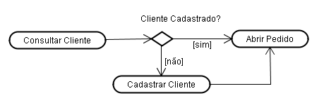
Diagrama de Atividades
Atividade Validar Cliente
Ações:
  Consultar Cliente
  Cadastrar Cliente
  Abrir Pedido
AOO / UML – SAR

Slide 15
Diagrama de Atividades
Nome do caso de uso: Pedido
Diálogo do caso de uso:
O usuário Consulta o Produto
O usuário Consulta o Estoque
Adiciona o Produto
Se houver mais produtos
  Consultar Produto
Senão
  Fechar Pedido
AOO / UML – SAR

Slide 16
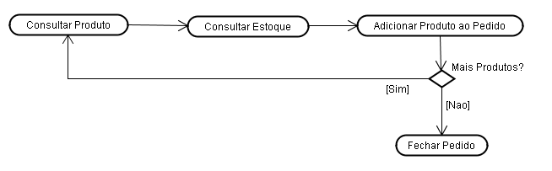
Diagrama de Atividades
Atividade Fazer Pedido
Ações:
  Consultar Produto
  Cadastrar Estoque
  Adicionar Produto ao Pedido
  Fechar Pedido
AOO / UML – SAR

Slide 17
Diagrama de Atividades
Nome do caso de uso: Pedido
Diálogo do caso de uso:
Emitir Nota Fiscal (NF)
Confirmar Pagamento
Se inválido
  Cancelar NF
  Cancelar Pedido
Senao
  Prosseguir
Separar Produto
Baixar Estoque
Processos
Concorrentes
Entregar Produto
AOO / UML – SAR

Slide 18
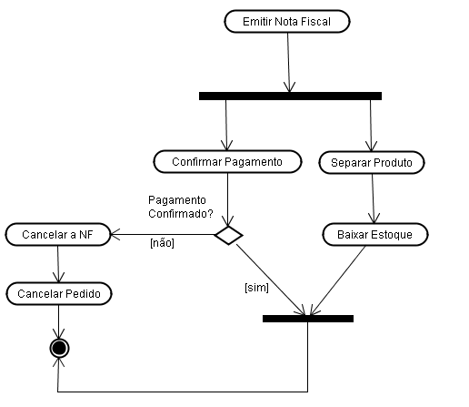
Diagrama de Atividades
Finalização do Pedido
AOO / UML – SAR

Slide 19
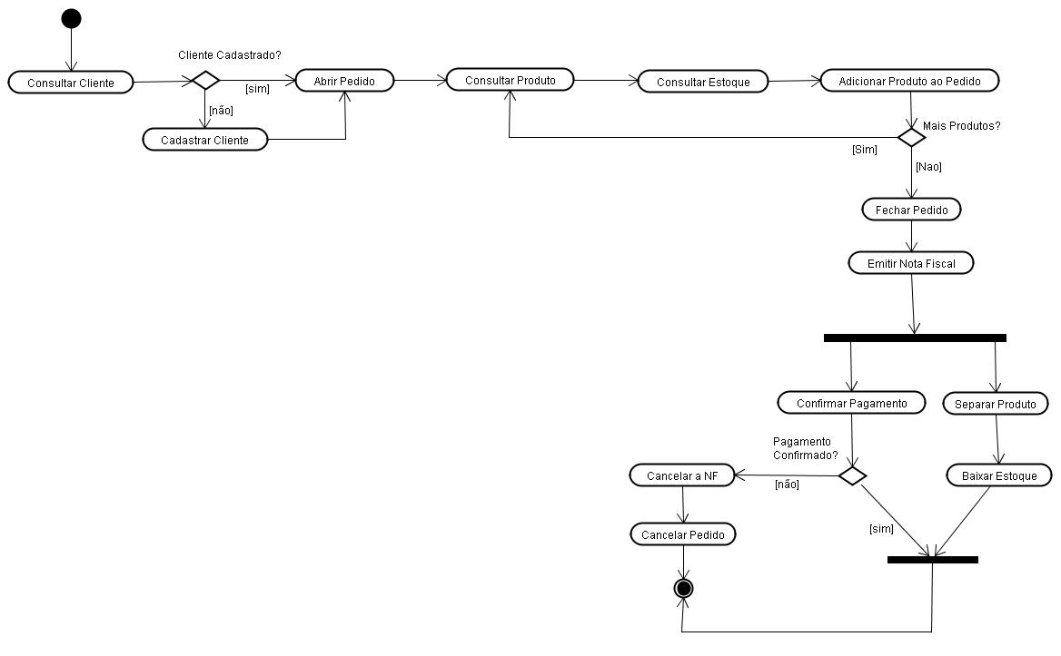
Diagrama de Atividades (Completo)
AOO / UML – SAR

Slide 20
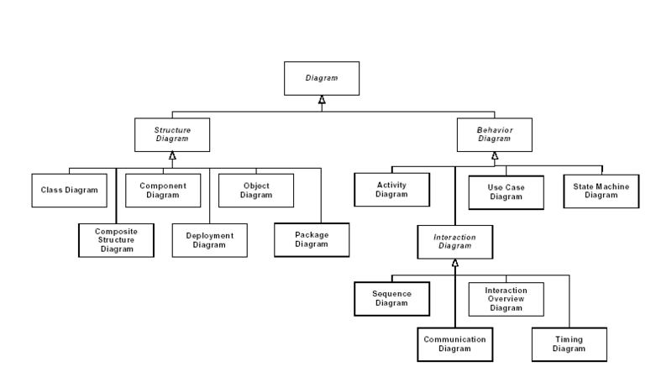
UML - Diagramas
Visão Geral da UML
AOO / UML – SAR

Slide 21
Diagramas da UML 2.0
Diagramas Estruturais
  Diagrama de classes
  Diagrama de objetos
  Diagrama de componentes
  Diagrama de instalação
  Diagrama de pacotes
  Diagrama de estrutura
Diagramas Comportamentais
  Diagrama de Caso de Uso
  Diagrama de Estados
  Diagrama de atividade
Diagramas de Interação (Todos também são diagramas comportamentais)
  Diagrama de sequência
  Diagrama de Interatividade
  Diagrama de colaboração ou comunicação
  Diagrama de tempo
AOO / UML – SAR

Slide 22
Diagramas da UML
Diagramas Estruturais
  Diagrama de Classes (já visto)
  Diagrama de objetos: é uma variação do diagrama de classes e utiliza quase a mesma notação. A diferença é que o diagrama de objetos mostra os objetos que foram instanciados das classes. O diagrama de objetos é como se fosse o perfil do sistema em um certo momento de sua execução.
  Diagrama de componentes: ilustra como as classes deverão ser organizadas através da noção de componentes de trabalho, podendo explicitar, para cada componente, qual é a classe que ele representa.
    É utilizado para:
      Modelar os componentes do código fonte, do código executável do software.
      Destacar a função de cada módulo para facilitar a sua reutilização.
      Auxiliar no processo de engenharia reversa, por meio da organização dos módulos do sistema e seus relacionamentos.
AOO / UML – SAR

Slide 23
Diagramas da UML
O Diagrama de instalação: é definido pela Linguagem de Modelagem Unificada (Unified Modeling Language - UML), descreve os componentes de hardware e software e sua interação com outros elementos de suporte ao processamento. Representa a configuração e a arquitetura de um sistema em que estarão ligados seus respectivos componentes, sendo representado pela arquitetura física de hardware, processadores etc.
AOO / UML – SAR

Slide 24
Diagramas da UML
Diagramas Estruturais
  Diagrama de pacotes ou diagrama de módulos: descreve os pacotes ou pedaços do sistema divididos em agrupamentos lógicos mostrando as dependências entre estes, ou seja, pacotes podem depender de outros pacotes. Este diagrama é muito utilizado para ilustrar a arquitetura de um sistema mostrando o agrupamento de suas classes. Um pacote representa um grupo de classes (ou outros elementos) que se relaciona com outros pacotes através de uma relação de dependência. Um diagrama de pacotes pode ser utilizado em qualquer fase do processo de modelagem e visa organizar os modelos.
  Diagrama de estrutura composta: destina-se a descrição dos relacionamentos entre os elementos. Utilizado para descrever a colaboração interna de classes, interfaces ou componentes para especificar uma funcionalidade.
AOO / UML – SAR

Slide 25
Diagramas da UML
Diagramas Comportamentais
  Diagrama de Caso de Uso (já vistos).
  Diagrama de Atividade (já vistos).
  Diagrama de transição de estados: é uma representação do estado ou situação em que um objeto pode se encontrar no decorrer da execução de processos de um sistema. Com isso, o objeto pode passar de um estado inicial para um estado final através de uma transição.
AOO / UML – SAR

Slide 26
Diagramas da UML
Diagramas de Interação
  Diagrama de Seqüência (já vistos).
  Diagramas de Interatividade: são variações do "Diagrama de atividades". Neste diagrama, as sequências formam um fluxo de atividades, mostrando como elas trabalham em uma sequência de eventos. Diagrama de Interatividade pode ser visto como um Diagrama de Atividade em que as atividades são substituídas por pequenos Diagramas de Seqüência ou como Diagrama de Seqüência que usam, de forma complementar, a notação do Diagrama de Atividades para mostrar controle de fluxo.
AOO / UML – SAR

Slide 27
Diagramas da UML
Diagramas de Interação
  Diagrama de colaboração ou comunicação: O Diagrama de Colaboração exibe uma interação, consistindo de um conjunto de objetos e seus relacionamentos, incluindo as mensagens que podem ser trocadas entre eles. O diagrama de seqüência e de colaboração são isomórficos.
  Diagrama de tempo (Timing Diagram): incluído a partir da UML 2.0 apresenta o comportamento dos objetos e sua interação em uma escala de tempo, focalizando as condições que mudam no decorrer desse período.
AOO / UML – SAR

